Slide 1
CATEQUESIS 2020 01 de junio
#gosaintgeorge
Av. Santa Cruz 5400, Vitacura | Santiago de Chile www.saintgeorge.cl

Slide 2
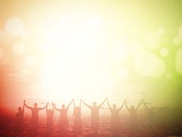
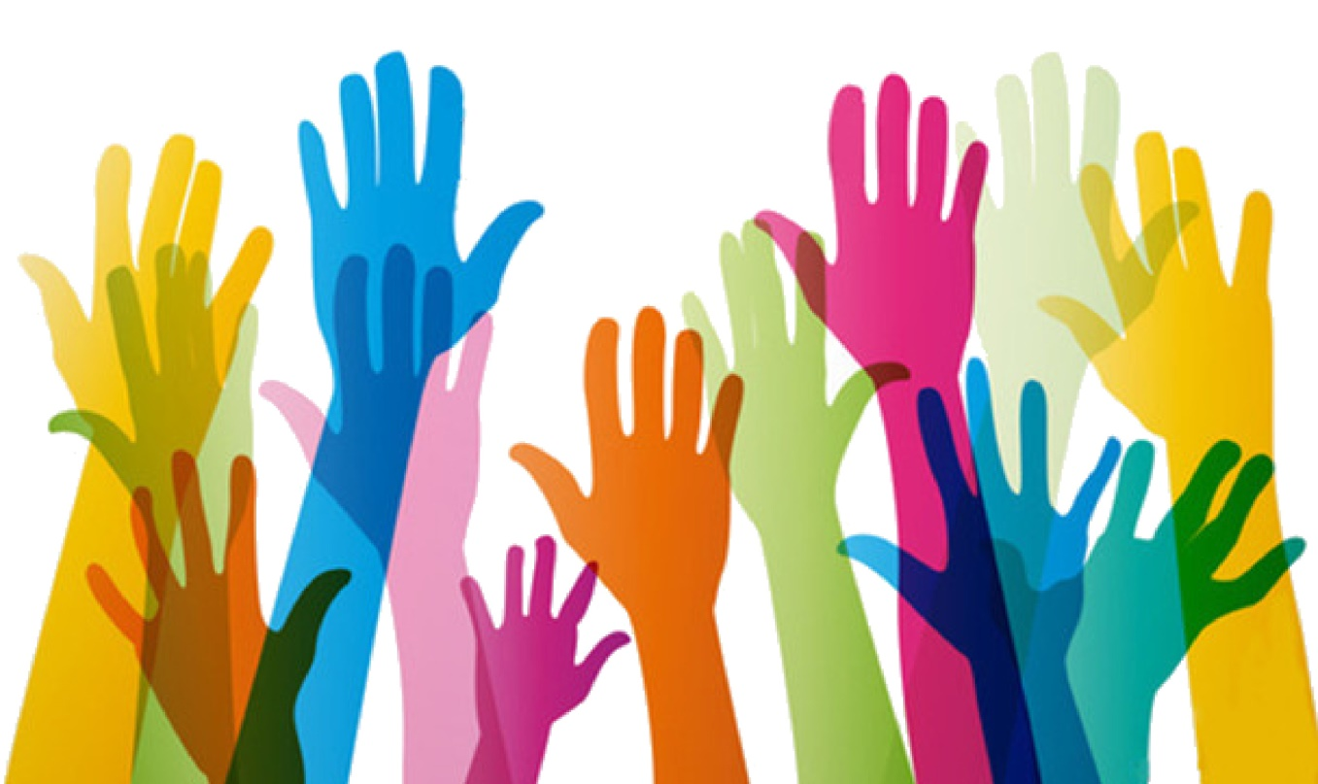
Tema 4
La Comunidad Cristiana

Slide 3
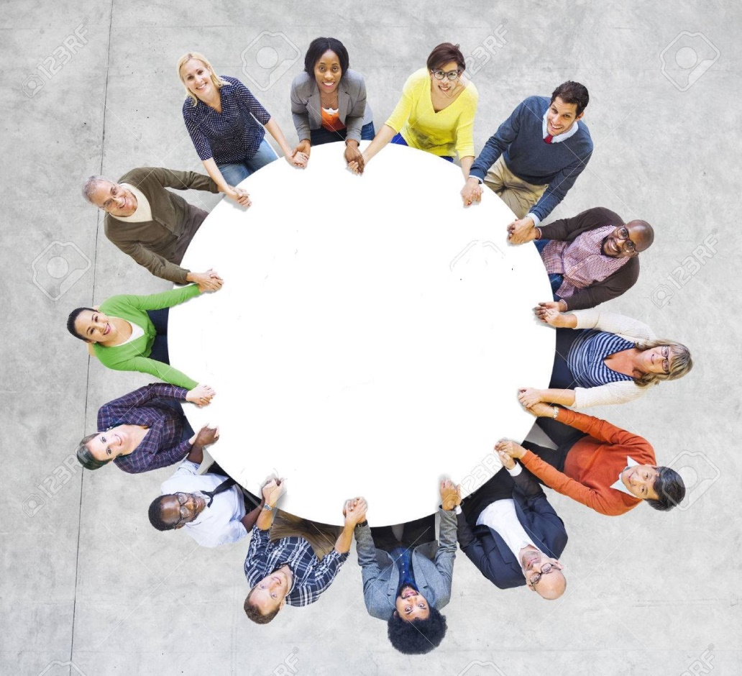
¿Qué se entiende por una comunidad?
Es un grupo de personas que tienen ciertas experiencias en común.
Tales como: el idioma, costumbres, celebraciones, ritos, encuentros y creencias.

Slide 4
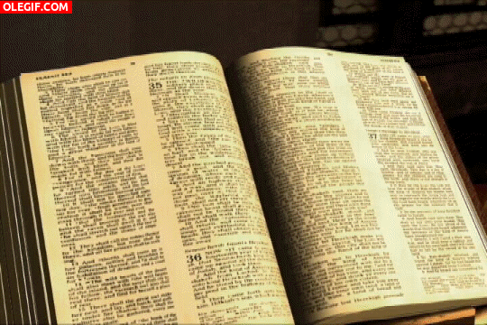
Don lápiz, antes de saber que nos dice la Biblia sobre la comunidad.
¿Qué se entiende por Biblia?
Queridos, la palabra Biblia, viene del griego biblion, y literalmente significa libros.

Slide 5
Veamos entonces ¿Qué nos dice la Biblia de la comunidad?
Hechos 4, 32 ss
Todos los creyentes eran de un solo sentir y pensar. Nadie consideraba suya ninguna de sus posesiones, sino que las compartían.
Los apóstoles, a su vez, con gran poder seguían dando testimonio de la resurrección del Señor Jesús. La gracia de Dios se derramaba abundantemente sobre todos ellos.
https://www.youtube.com/watch?v=InemmIicuEQ
Copia el siguiente link, en google para ver y escuchar, un relato explicativo de la primera comunidad cristiana.

Slide 6
Para la siguiente actividad, tendrás que salir de la imagen de diapositivas en presentación y quedarte con las diapositivas en normal.
Te invitamos a leer, y cuidadosamente unir con una flecha
a los primeros cristianos, con los cristianos de hoy:
Observa el ejemplo.
LOS PRIMEROS CRISTIANOS | LOS CRISTIANOS DE HOY
1). Tenían 1 solo sentir y pensar.
2). Las posesiones (bienes) se compartían.
3). Daban testimonio de Jesús.
4). La Gracia de Dios, se derramaba sobre ellos.
Buscamos compartir y ser solidarios.
Buscamos escuchar la buena noticia de Jesús.
Con la ayuda de Jesús, buscamos el diálogo y la unión entre los hermanos.
Buscamos dar Testimonio de Jesús

Slide 7
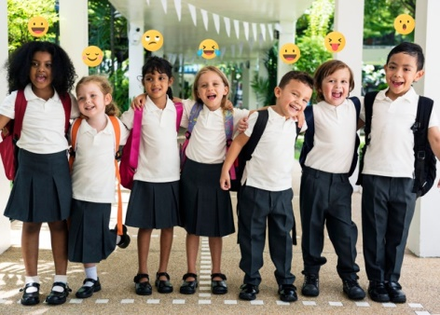
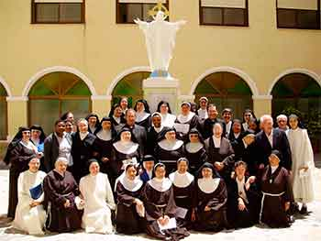
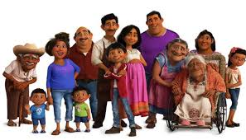
¿Identifica cada imagen, con su título de comunidad respectivo, y colócalo debajo de cada cuadro, según corresponda.
Comunidad de amigos
Comunidad familiar
Comunidad religiosa

Slide 8
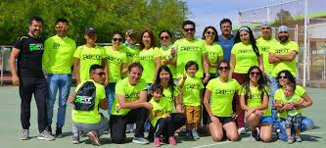
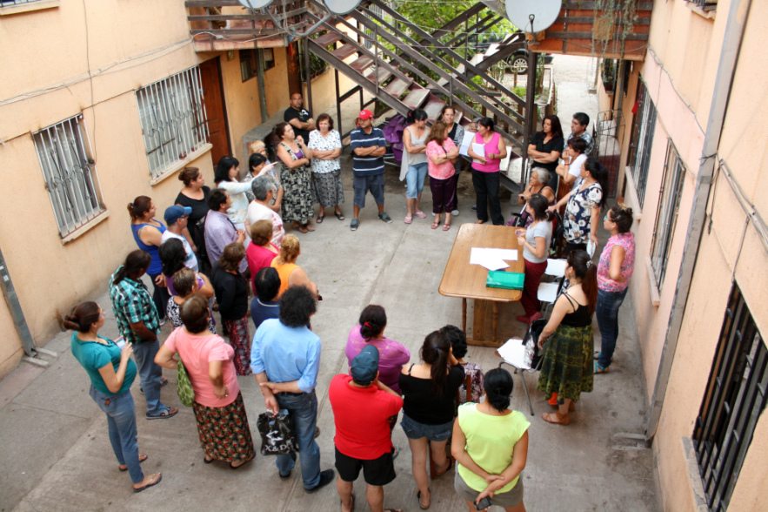
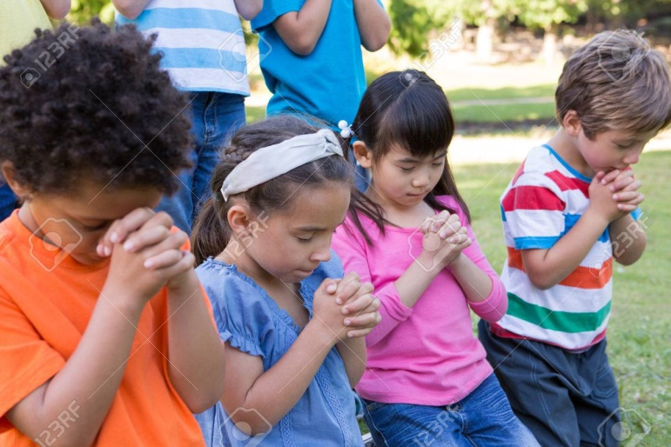
Comunidad deportiva
Comunidad de bien social
Comunidad de oracíón

Slide 9
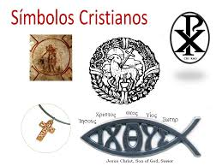
Los siguientes signos, les permitía a los primeros cristianos reconocerse, acompañarse y cuidarse. Y ellos, le dieron significado según su experiencia con Cristo, y su vida comunitaria.
Con ayuda de tu familia responde las siguientes preguntas:
¿Qué signos hay en tu casa, que hablan de comunidad? Ej: Cruz, biblia familiar, etc.
1. Escríbelos o dibújalos.
2.Guárdalos o pégalos en algún lugar visible, para el siguiente encuentro.(lunes 08)

Slide 10
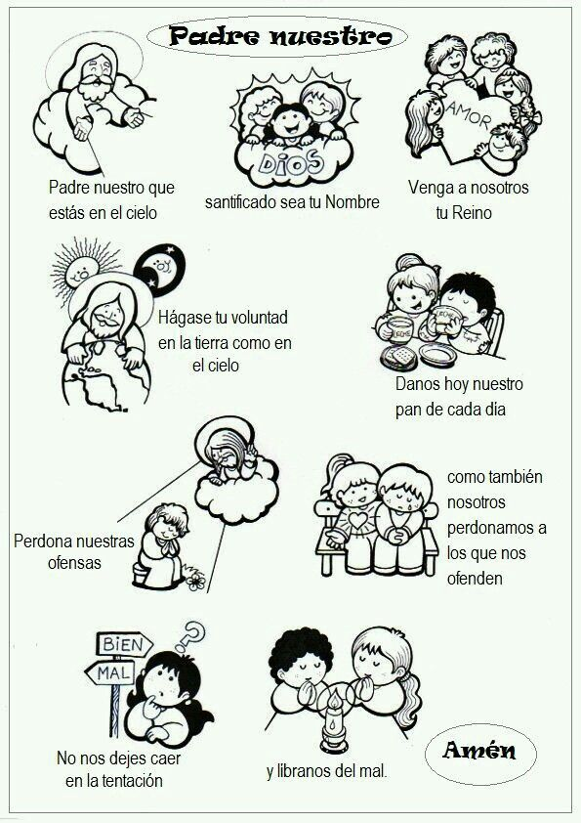
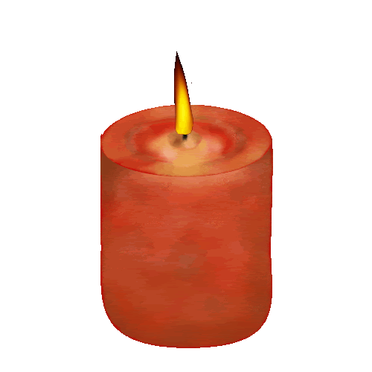
OREMOS
Te invitamos, junto tu familia a encender una vela o cirio, y con la oración de la COMUNIDAD que tan bien conocemos como el PADRE NUESTRO, a orarlo en voz alta y calmadamente, comprendiendo cada palabra.
Nos vemos
el próximo lunes 08

Slide 11
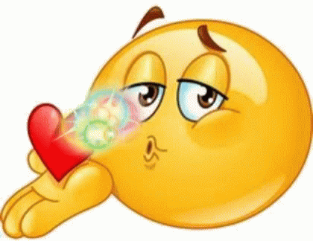
SOPA DE LETRAS
Comunidad
Comuna
Iglesia
Biblon
Primeros
Griego
Sentir
Cristiano
O | N | A | I | T | S | I | R | C | P
C | O | M | U | N | I | D | A | D | R
R | G | B | A | I | S | E | L | G | I
I | E | R | I | M | E | R | O | S | M
T | I | A | W | B | T | Y | U | O | E
N | R | B | E | H | L | J | K | L | R
E | G | Q | D | S | D | O | F | G | O
S | B | A | C | O | M | U | N | A | S

